Slide 1
Laser-Plasma Research Area （仮）
目的
超高エネルギー電子とレーザーの相互作用研究
プラズマ減速（加速）の試験
場所
E-4 (E+4でも）: 125 GeV, Before IP
Graphite dump (400 W)
Tuningのときのみ
Bunch Compression
Bunch Compression

Slide 2
サイズ（のラフな見積）
レーザー
高強度レーザー (QST関西のサイズをそのまま）
30mx15m (1PW, 0.1Hz) -> 30m x 10 m（レーザー）+ 30m x 5m（電源, 熱源）
プラズマ
プラズマ単体ではサイズはそれほどいらない。
プラズマ生成方法によっては、イオン化用レーザー室が必要
計測エリア
プラズマ、加速（減速）電子エネルギー等、光子計測など

Slide 3
Slide from N. Terunuma
(ALCW2018 Fukuoka)
10mx8m
10x4m²
プラズマ+レーザー
実験エリア
30x10m²
Laser room
Power supply

Slide 4
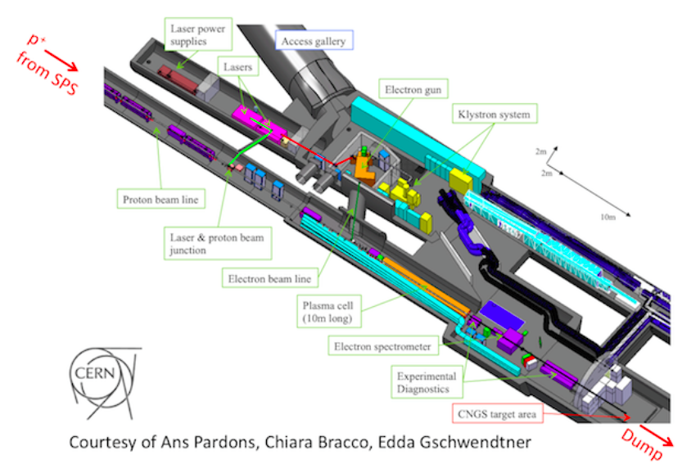
参考： AWAKE@CERNのサイズ
3.7 m
42 m

